Slide 1
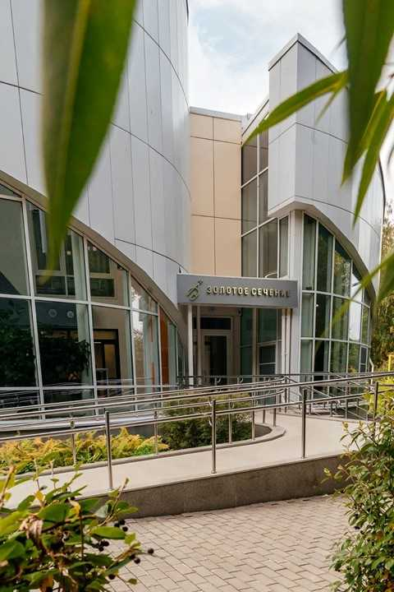




Рабочее совещание по вопросам работы с талантами в муниципалитетах
~20 000
80
участников образовательных программ ежегодно
очных программ
>50
индустриальных
и научных партнеров
>60
19
дистанционных
программ
интенсивных смен
График рабочих совещаний
2.10.2025,
30.10.2025,
20.11.2025,
18.12.2025
Просьба направить на адрес Фонда (contact@zsfond.ru) контактные данные ответственного лица по вопросам работы с талантливыми детьми в МО
(в свободной форме)
Просьба на сайтах МО разместить информацию о Фонде
Здесь инструкция: https://zsfond.ru/dlya-municzipalitetov/
НАУКА
ИСКУССТВО
СПОРТ
НАРОДНЫЕ
ПРОМЫСЛЫ
Всероссийская
олимпиада
Школьников
Большие вызовы
Сириус. Лето: начни свой проект
НТО Джуниор
Умницы и умники
Фактор жизни
Живая классика
Золотая нота
Первая полоса
Конкурс подкастов
Конкурс
изобразительного
творчества
Турнир школьных команд «Белая ладья»
Межрегиональные
Конференции
Турнир на кубок Фонда
«Золотое сечение»
АРТ ДЕКО

Slide 2



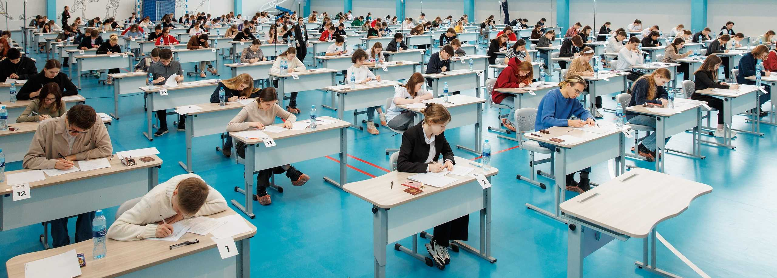
Екатеринбург 2025

Slide 3

Основная цель:
Задачи:
Формирование региональной системы олимпиадной подготовки обучающихся для обеспечения вхождения Свердловской области в десятку лучших регионов РФ по результатам ВсОШ и сохранить данные лидирующие позиции.
Сформировать конкурентноспособную и многочисленную сборную школьников Свердловской области для участия в ЗЭ ВсОШ.
Состав: основной и резерв
Сформировать ступенчатую сборную педагогов-тренеров Свердловской области для подготовки учащихся к результативному участию на каждом этапе ВсОШ.
Комплектование двух сборных:
Обучающиеся
Педагоги-тренеры
Екатеринбург 2025

Slide 4

Состав участников:
Члены сборной (основной состав) –
школьники региона, которые выступают на заключительном этапе Олимпиад в текущем учебном году
Кандидаты в основной состав –
школьники, которые прошли отбор и готовятся к интеллектуальным соревнованиям вместе с тренерами
Резерв - начинающие олимпиадники
Екатеринбург 2025
Екатеринбург 2025

Slide 5
Формирование тренерского штаба с распределением ролей
Структура состава тренерских команд:
Члены ЦПМК
Жюри и председатели РПМК
Кандидаты наук
Высокорезультативные педагоги
Победители перечневых всероссийских и международных олимпиад
Педагогические позиции в сборной:
Главный тренер
Тренеры-наставники
Тренер-методист
Приглашенный лектор
Екатеринбург 2025

Slide 6
В настоящий момент Фонд определил для себя одно из основных направлений деятельности во взаимодействии с муниципальными образованиями – это построение муниципальных моделей олимпиадной подготовки с целью улучшения показателей ВсОШ школьников из муниципалитетов области.
Подать заявку о включении в проект можно, направив письмо
на адрес Фонда «Золотое сечение» на почту contact@zsfond.ru
Екатеринбург 2025

Slide 7

Математическая прокачка
ЗАДАЧИ
Повышение качества преподавания математики в общеобразовательных организациях Свердловской области
Повышение качества образования по математике в Свердловской области
Екатеринбург 2025

Slide 8
Классы | Обучающиеся | Педагоги
5-6 классы | Сетевая программа: – Муниципальное образование – Фонд «Золотое сечение»
5-6 классы | ДОП «Олимпиадная математика: муниципальный этап» для обучающихся 5-6 классов | Программа повышения квалификации
7 классы | Сетевая программа: – Фонд «Золотое сечение» – ОЦ «Сириус» – Муниципальное образование
7 классы | ДОП с применением ДОТ «Математика: углубленный уровень» для обучающихся 7-х классов | Программа повышения квалификации
8 классы | Сетевая программа: – Муниципальное образование – Фонд «Золотое сечение»
8 классы | ДОП «Олимпиадная математика: муниципальный этап» для обучающихся 8 классов | Программа повышения квалификации
Екатеринбург, 2025
Екатеринбург 2025

Slide 9



Модель
Фонд «Золотое сечение» предлагает
Муниципалитет
получает
Педагог
приобретает
Дополнительная общеразвивающая программа + УМК
Вебинары от разработчика программы
Программа повышения квалификации
Стажировка в ЗОЦ «Таватуй» с тренерами сборной
Интенсив для обучающихся из МО
Подготовленный педагог
Повышение качества математического образования в МО
Модель организации в муниципалитете кружкового движения по олимпиадной математике
Выполнение показателей Комплексного плана
Подключение к проекту «ОлимпАктив»
Знания методики олимпиадной подготовки к муниципальному этапу ВсОШ
Методические материалы, приемы работы
Приобретение новых профессиональных компетенций + удостоверение ПК
Стажировка в ЗОЦ «Таватуй», общение в профессиональном сообществе
Мотивированные к участию во ВсОШ школьники
Екатеринбург 2025

Slide 10


СЕТЕВАЯ ПРОГРАММА
для обучающихся 7 классов
– Фонд «Золотое сечение» – ОЦ «Сириус»
– Муниципальное образование
Ссылка на регистрацию:
https://zsfond.ru/science/remote/course/?course-id=96fd3b0a-ca7b-44c8-a013-444132b2d30f
Прием заявок до 08 октября 2025 г.
КУРАТОР ПРОГРАММЫ:
Иванова Надежда n.ivanova@zsfond.ru
Описание программы
https://zsfond.ru/konkursy/sovmestnye-matematicheskie-obrazovatelnye-programmy-ocz-sirius-i-regionalnyh-czentrov/
Екатеринбург 2025

Slide 11

ТЕОРЕТИЧЕСКИЕ И ПРАКТИЧЕСКИЕ АСПЕКТЫ
ОБУЧЕНИЯ ОЛИМПИАДНОЙ МАТЕМАТИКЕ В ШКОЛЕ
ДЛЯ ОБУЧАЮЩИХСЯ 5-6 КЛАССОВ
Старт программы с 10 октября 2025 по пятницам с 19:00 до 20:30
Формат проведения: дистанционный
Преподаватель: Першаков М.В, математик отдела комбинаторной алгебры ИЕНиМ УрФУ
Цель – совершенствование профессиональных компетенций учителей общеобразовательных организаций Свердловской области по методическим аспектам подготовки школьников к решению олимпиадных задач по математике. Расширение знаний в области олимпиадной математики, специфики и методах решения олимпиадных задач по математике.
Для педагогов, ведущих кружок математики в 5-6 классе
Ссылка на регистрацию: https://ereg.zsfond.ru/#/quals/orders?courseid=f31ee04b-d4f9-44e3-a9f9-fd84191a9301
Екатеринбург 2025

Slide 12
ТЕОРЕТИЧЕСКИЕ И ПРАКТИЧЕСКИЕ АСПЕКТЫ
ОБУЧЕНИЯ ОЛИМПИАДНОЙ МАТЕМАТИКЕ В ШКОЛЕ
ДЛЯ ОБУЧАЮЩИХСЯ 8 КЛАССОВ
Старт программы с 11 октября 2025 по субботам с 12.00 до 14.00
Формат проведения: дистанционный
Преподаватель: Белослудцев О.А., председатель предметной комиссии ГИА по Свердловской области по математике
Цель – совершенствование профессиональных компетенций учителей общеобразовательных организаций Свердловской области по методическим аспектам подготовки школьников к решению олимпиадных задач по математике. Расширение знаний в области олимпиадной математики, специфики и методах решения олимпиадных задач по математике.
Для педагогов, ведущих кружок математики в 8 классе
Екатеринбург 2025

Slide 13

ПРОГРАММА ПОВЫШЕНИЯ КВАЛИФИКАЦИИ «ОРГАНИЗАЦИЯ ОЛИМПИАДНОЙ ПОДГОТОВКИ ПО ОСНОВАМ БЕЗОПАСНОСТИ И ЗАЩИТЫ РОДИНЫ В ШКОЛЕ»
для педагогов-организаторов, учителей по ОБЗР общеобразовательных организаций
(16 часов)
В программе:
теоретические особенности подготовки к ВсОШ по ОБЗР,
обратная связь ведущих экспертов,
отработка практических задач.
По итогам обучения участники получают удостоверение о повышении квалификации.
Теоретическая часть:
онлайн-вебинары 7 и 10 октября с 15:00 до 17:55.
Практическая часть:
18 октября с 10:00 до 16:30.
Место проведения:
Екатеринбург, МАОУ СОШ № 300 «Перспектива»,
ул. Рощинская, 23.
Ссылка для регистрации: https://ereg.zsfond.ru/#/quals/orders?courseid=b51c027d-8978-40f6-b99b-0eca7c5c9c12
Екатеринбург 2025

Slide 14


ВОЗМОЖНОСТИ ДЛЯ ПЕДАГОГОВ:
1. Грантовый конкурс для учителей информатики «IT-профессионал»
1. Отборочный (дистанционный) этап 12 октября.
2. Заключительный (очный) этап 19 октября на площадке Фонда «Золотое сечение».
Продолжительность каждого тура составит 5 часов.
К участию приглашаются учителя информатики Свердловской области, владеющие основами одного из языков программирования и способные решать задачи уровня сложных заданий ЕГЭ по информатике.
С более подробной информацией можно ознакомиться на сайте: https://kontur.ru/bf-help/teacher
ССЫЛКА НА РЕГИСТРАЦИЮ: https://forms.kontur.ru/form/p30heKooSW
Екатеринбург 2025

Slide 15
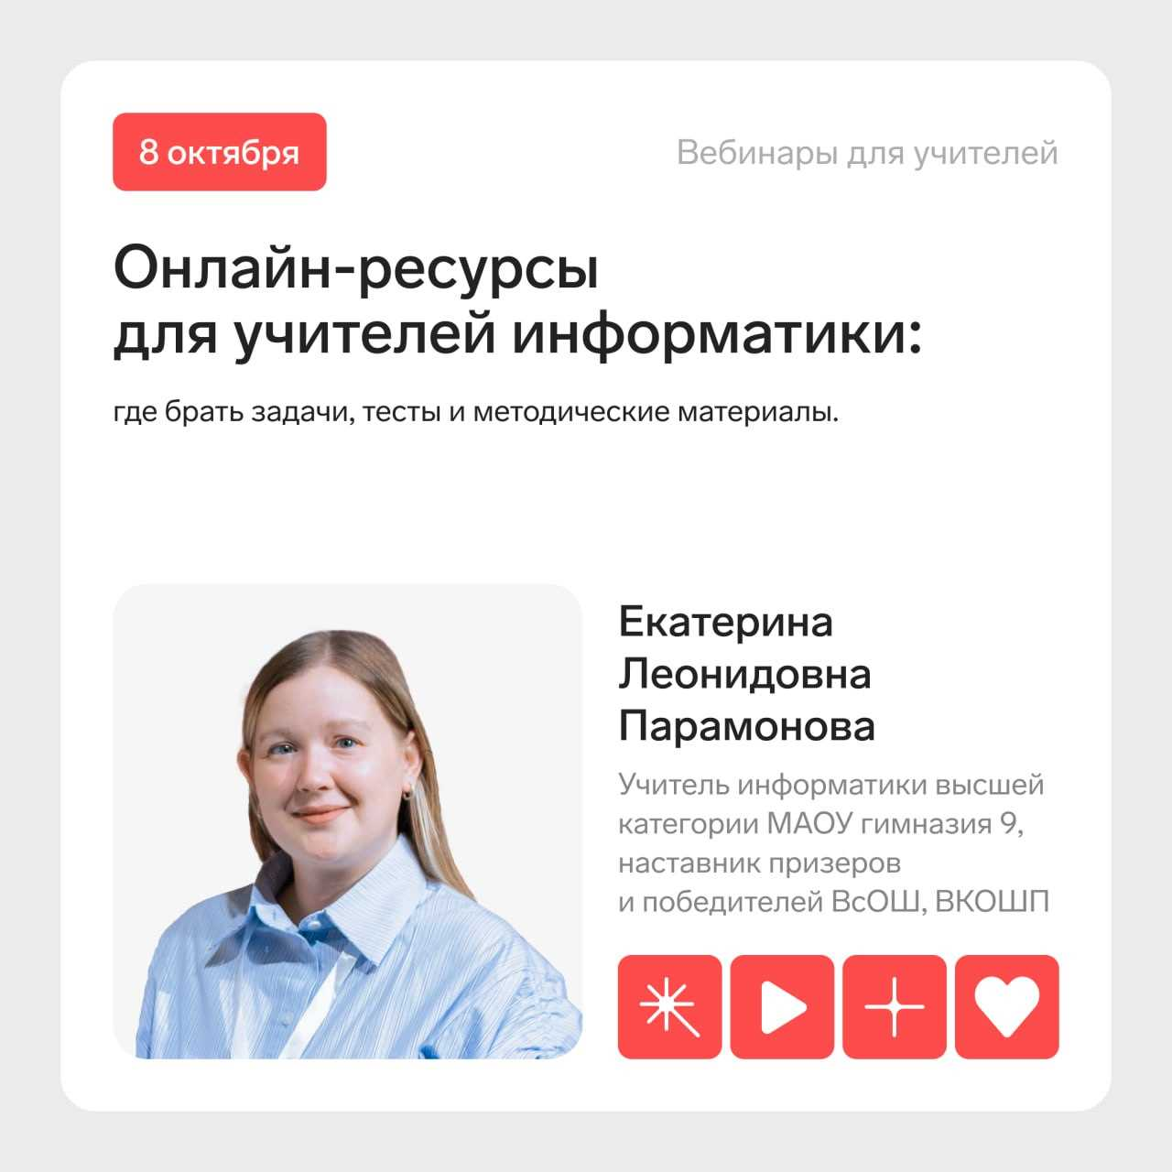
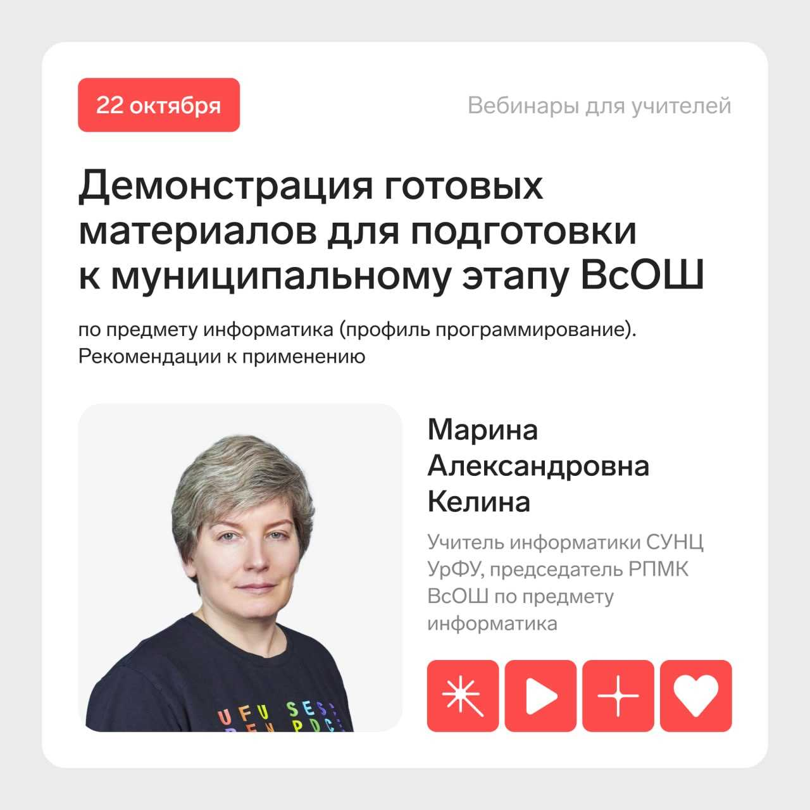
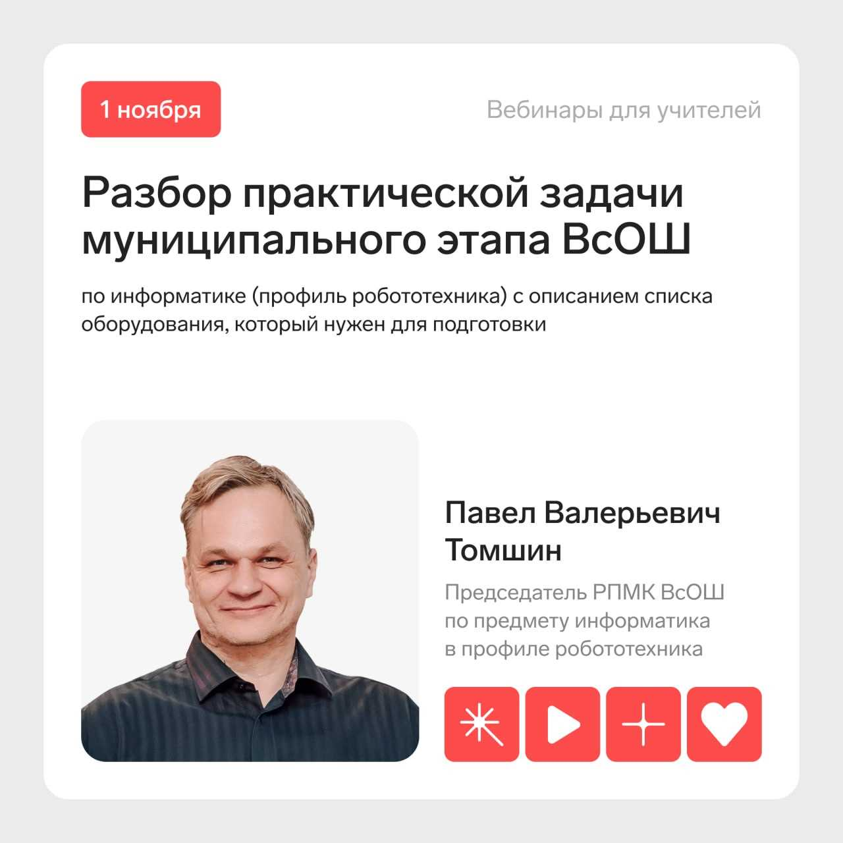
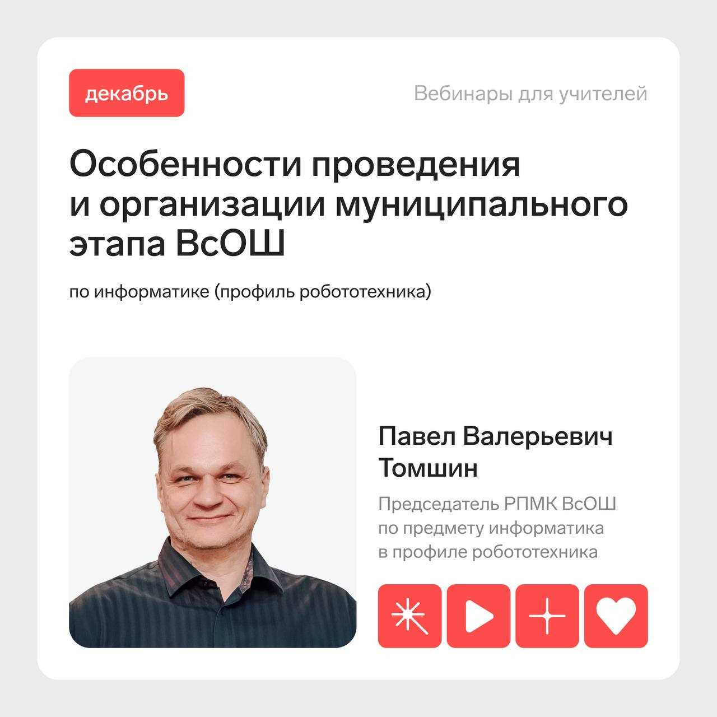
ВОЗМОЖНОСТИ ДЛЯ ПЕДАГОГОВ:
2. Серия практических вебинаров для педагогов точных наук от Благотворительного фонда СКБ Контур
ССЫЛКА НА РЕГИСТРАЦИЮ: https://kontur.ru/bf-help/webinars
Екатеринбург 2025

Slide 16

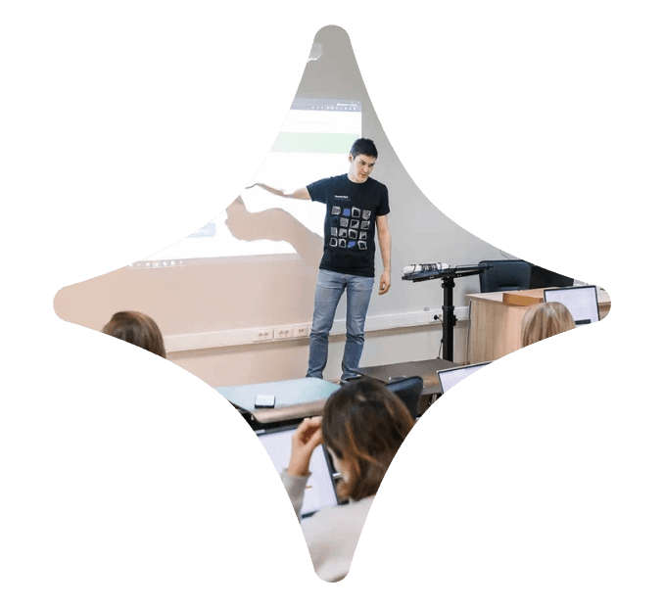
ВОЗМОЖНОСТИ ДЛЯ ПЕДАГОГОВ:
3. Курсы повышения квалификации для учителей информатики Фонда «Золотое сечение» совместно с Благотворительным фондом СКБ Контур
Цели программы:
Обучение методикам современного преподавания информатики, знакомство с передовыми технологиями и языками программирования.
Задачи:
Обучение основам программирования на языке Python ;
Обучение принципам преподавания основ языка программирования для школьников, интерактивными архивами заданий по олимпиадной информатике;
Формирование глубоких знаний и навыков в области алгоритмизации и программирования.
Когда: ноябрь 2025 г.
После завершения программы слушателям выдается удостоверение повышения квалификации государственного образца
Екатеринбург 2025

Slide 17
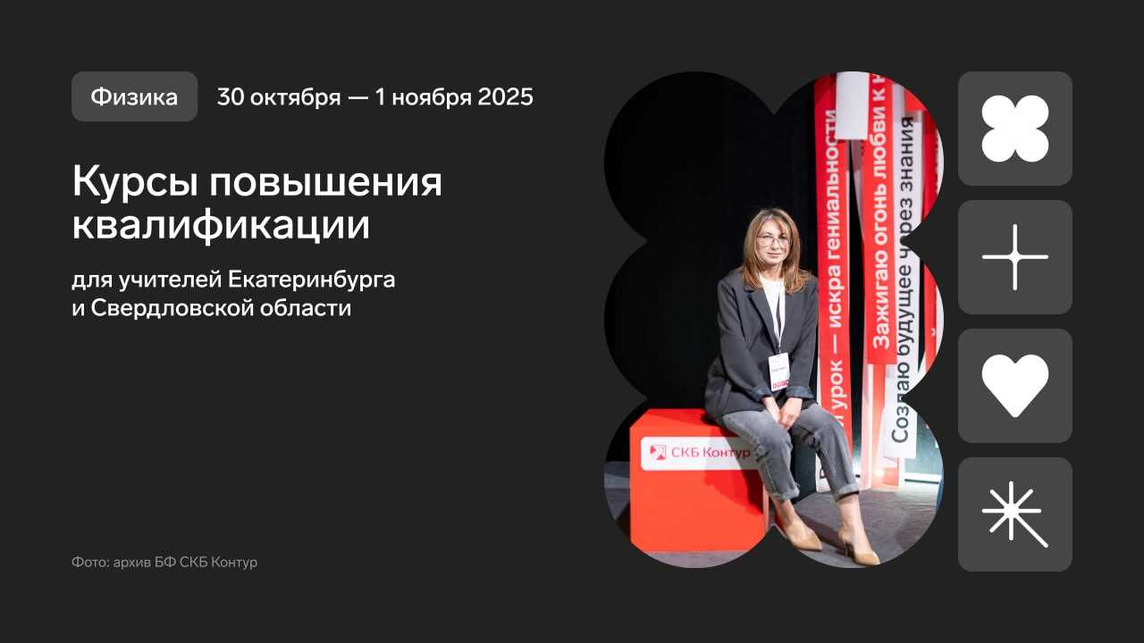
ВОЗМОЖНОСТИ ДЛЯ ПЕДАГОГОВ:
4. Курсы повышения квалификации для учителей физики от Благотворительного фонда СКБ Контур совместно с УрФУ
Цели курса:
1. Освоение современных методик преподавания.
2. Практическая работа с лабораторным оборудованием.
3. Актуализация знаний в областях современной науки.
4. Подготовка учеников к успешным выступлениям на олимпиадах.
Когда: 29-31 октября 2025 г., 5-7 февраля 2026 г.,
26-28 марта 2026 г.
Где: Институт естественных наук и математики УрФУ (ул. Куйбышева, 48)
ССЫЛКА НА РЕГИСТРАЦИЮ: https://forms.kontur.ru/form/0or0i13afS
Екатеринбург 2025

Slide 18






Обучение игре школьников 1-4 классов в рамках образовательной программы
25
школ в пилотном 2021 году
117
школы в проекте
на январь 2025
https://zsfond.ru/shahmaty-v-shkolah/
Екатеринбург 2025

Slide 19











ИНТЕЛЛЕКТУАЛЬНЫЕ СОСТЯЗАНИЯ
Региональный оператор
Региональный оператор
Региональный оператор
Региональный оператор
Региональный оператор
Организатор регионального конкурса
Организатор регионального конкурса
Организатор регионального конкурса
Организатор регионального конкурса
Екатеринбург 2025

Slide 20
МУНИЦИПАЛЬНЫЕ КООРДИНАТОРЫ КОНКУРСНЫХ МЕРОПРИЯТИЙ
Основные функции муниципального координатора:
1. организационно-методическое сопровождение (помощь в организации консультаций и семинаров для педагогов, мастер-классов и краткосрочных образовательных программ для школьников);
3. консультационное обеспечение (поддержка лучших практик и опыта проектной деятельности территории и его распространение среди школьников и педагогов);
2. информационная поддержка (распространение информационных ресурсов и материалов, предоставляемых Фондом, информационная поддержка конкурсов Фонда);
4. организация на своих площадках школьных и муниципальных этапов.
Екатеринбург 2025

Slide 21



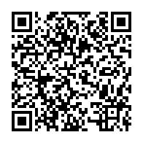
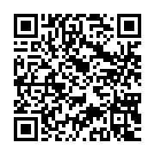
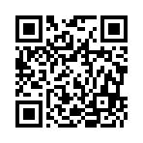
Профиль:
практико-ориентированные
и исследовательские проекты
Тип участия: индивидуальный зачет
Муниципальный координатор:
информирование участников о подготовке
к конкурсу на дистанционном курсе + регистрация
Регистрация участников:
20 ноября – 15 февраля
Регистрация координаторов:
Официальный
сайт:
Координатор от Фонда:
Шумарова Ольга Сергеевна
om1@zsfond.ru 8 (343) 288-74-63 (доб. 10)

Slide 22


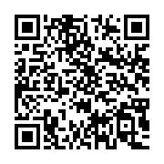
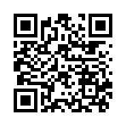
Профиль:
практико-ориентированные
и исследовательские проекты
Муниципальный координатор:
формирование и регистрация команд от школ (педагог + школьники)
Тип участия: командное участие
Регистрация участников:
5 – 31 октября
Регистрация координаторов:
Официальный
сайт:
Координатор от Фонда:
Шумарова Ольга Сергеевна om1@zsfond.ru
8 (343) 288-74-63 (доб. 10)

Slide 23


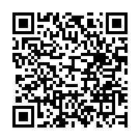
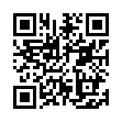
Профиль:
практико-ориентированные и исследовательские проекты
Муниципальный координатор:
открытие студий на базе школ (педагог + школьники) + регистрация и оформление документов
Тип участия: командное участие
Регистрация координаторов:
Официальный
сайт:
Регистрация участников:
1 сентября – 20 ноября
Координатор от Фонда:
Болотова Алина Владимировна
ovr-15@zsfond.ru
8 (343) 288-74-63 (доб. 10)

Slide 24





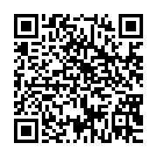
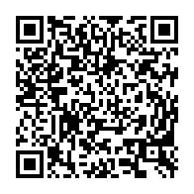
Профиль:
практико-ориентированные проекты
Муниципальный координатор:
поиск и регистрация участников
Тип участия: индивидуальное и командное участие
Регистрация координаторов:
Официальный
сайт:
Регистрация участников:
29 августа – 13 октября
Координатор от Фонда:
Дитенберг Дарья Александровна om6@zsfond.ru
8 (343) 288-74-63 (доб. 10)

Slide 25



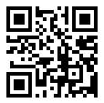
Профиль:
исследовательские проекты
Муниципальный координатор:
поиск и регистрация участников
Тип участия: индивидуальный зачет
Регистрация участников:
1 сентября – 16 октября
Регистрация координаторов:
Официальный
сайт:
Контактное лицо от Фонда:
Иванова Надежда Вячеславовна n.ivanova@zsfond.ru
+7 982 660-15-14

Slide 26




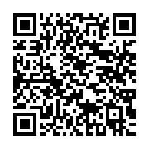
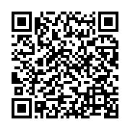

Профиль:
исследовательские проекты
Муниципальный координатор:
поиск и регистрация участников
Тип участия: индивидуальный зачет
ТЕМА ПРОЕКТА/ИССЛЕДОВАНИЯ ТЕМА ПРОЕКТА/ИССЛЕДОВАНИЯ ТЕМА ПРОЕКТА/ИССЛЕДОВАНИЯ ТЕМА ПРОЕКТА/ИССЛЕДОВАНИЯ
Регистрация участников:
10 ноября – 8 февраля
Регистрация координаторов:
Официальный
сайт:
Проект подготовил:
Имя фамилия
Класс, школа, муниципалитет
Координатор от Фонда:
Шумарова Ольга Сергеевна
om1@zsfond.ru 8 (343) 288-74-63 (доб. 10)
2025/2026

Slide 27

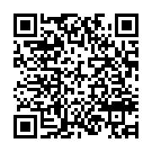
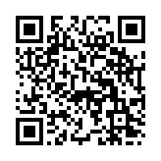
Профиль:
интеллектуальная олимпиада (гуманитарный)
Муниципальный координатор:
поиск и регистрация участников
Тип участия: индивидуальный зачет
Регистрация координаторов:
Официальный
сайт:
Регистрация участников:
6 октября – 2 ноября
Координатор от Фонда:
Дитенберг Дарья Александровна om6@zsfond.ru
8 (343) 288-74-63 (доб. 10)

Slide 28

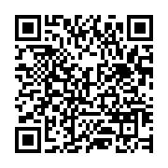
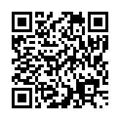
Профиль:
гуманитарные, социо-культурные, общественно- политические, социально-экономические проекты
Муниципальный координатор:
поиск и регистрация участников
Тип участия: индивидуальный зачет
Регистрация координаторов:
Официальный
сайт:
Регистрация участников:
10 декабря – 22 февраля
Координатор от Фонда:
Утузикова Татьяна Алексеевна
om7@zsfond.ru 8 (343) 288-74-63 (доб. 115)
Екатеринбург 2025

Slide 29

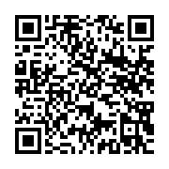
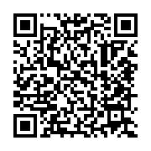

Профиль:
проектная деятельность (исторический)
Муниципальный координатор:
поиск и регистрация команд
Тип участия: командное участие
Регистрация координаторов:
Официальный
сайт:
Регистрация участников:
30 октября – 24 ноября
Координатор от Фонда:
Утузикова Татьяна Алексеевна
om7@zsfond.ru 8 (343) 288-74-63 (доб. 115)

Slide 30

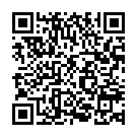
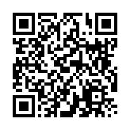
Профиль:
интеллектуальная олимпиада (русский язык)
Муниципальный координатор:
проведение отборочного этапа на своей площадке
Тип участия: индивидуальный зачет
Регистрация координаторов:
Официальный
сайт:
Регистрация участников:
14 апреля – 15 сентября
Координатор от Фонда:
Дитенберг Дарья Александровна om6@zsfond.ru
8 (343) 288-74-63 (доб. 10)
Екатеринбург 2025

Slide 31
На странице раздела ВсОШ на сайте МОУО должна быть предоставлена следующая информация:
Общая информация о ВсОШ: этапы, правила участия, актуальные контакты ответственного в муниципалитете и контакты регионального оператора, ссылка на сайт Фонда «Золотое сечение» https://zsfond.ru/olimpiady/, сайт Федерального центра олимпиадного движения – https://vserosolimp.edsoo.ru/, Федеральный портал «Олимпиады для школьников» https://olimpiada.ru/.
Документы (Общие по ВсОШ и на текущий учебный год):Федеральные – Порядок проведения ВсОШ, Приказы Минпросвещения РФ об изменениях в Порядок проведения ВсОШ, Методические рекомендации ЦПМК по проведению школьного и муниципального этапов текущего учебного года. Региональные – Приказы Министерства образования Свердловской области о проведении ВсОШ. Муниципальные – Приказы и распорядительные документы МОУО, формы документов для участников (заявления, согласия на ОПД и т.д.), организационно-технологическая модель проведения школьного и муниципального этапа олимпиады в муниципалитете.
Информация по этапам: Требования к проведению школьного и муниципального этапа олимпиады по 24 предметам.График проведения олимпиад, график проведения олимпиадных процедур школьного и муниципального этапа. Для школьного этапа – ссылки на платформу «Сириус.Курсы» по проведению олимпиады по астрономии, биологии, информатики, математики, физики, химии и на платформу РБДО по проведении остальных предметов.
Ссылки на протоколы школьного и муниципального этапа по предметам. Ссылки на раздел сайта Фонда «Золотое сечение», содержащий задания и критерии оценивания по предметам, разборы олимпиадных заданий школьного и муниципального этапа олимпиады.Ссылки на страницы регионального и заключительного этапа на сайте Фонда «Золотое сечение».
Результаты ВсОШ текущего учебного года в муниципалитете. Отчет организаторов школьного и муниципального этапов в муниципалитете: статистика участия во ВсОШ по классам обучения и по предметам; данные о победителях и призерах по этапам ВсОШ по каждому общеобразовательному предмету.
Ресурсы для подготовки к ВсОШ. Информация о муниципальных школах подготовки – перечень предметов, по которым организованы школы подготовки, модель организации, контакты ответственных. Ссылки на раздел сайта Фонда Золотое сечение – «Тренировочная база ОлимпАктив» - Школы подготовки/Дистанционные курсы/Интенсивы.Ссылки на раздел сайта Образовательного центра «Сириус» «Сириус.Курсы» и другие полезные ссылки.
Контакты. Информация об ответственных организаторах, телефон горячей линии
Архивные данные Архивные данные могут быть структурированы по учебным годам и содержать основную информацию – нормативно-правовые документы, итоговые протоколы школьного и муниципального этапов по предметам.
Екатеринбург 2025

Slide 32
ПОДГОТОВКА К ПРОВЕДЕНИЮ МУНИЦИПАЛЬНОГО ЭТАПА
ВСЕРОССИЙСКОЙ ОЛИМПИАДЫ ШКОЛЬНИКОВ
В СВЕРДЛОВСКОЙ ОБЛАСТИ В 2025/2026 УЧЕБНОМ ГОДУ
Руководителям органов местного управления,
осуществляющих управление в сфере образования
До 17.10.2025
представить в региональный оргкомитет организационно-технологическую модель проведения муниципального этапа олимпиады
на электронный адрес: om5@zsfond.ru
До 31.10.2025
предоставить информацию об участниках МЭ, находящихся на момент проведения МЭ в ОЦ «Сириус», МДЦ «Артек», ВДЦ «Орленок» и «Смена», ЗОЦ «Таватуй»
на электронный адрес: olymp-9@zsfond.ru
Данные вносят в электронную таблицу по форме!
Екатеринбург 2025

Slide 33
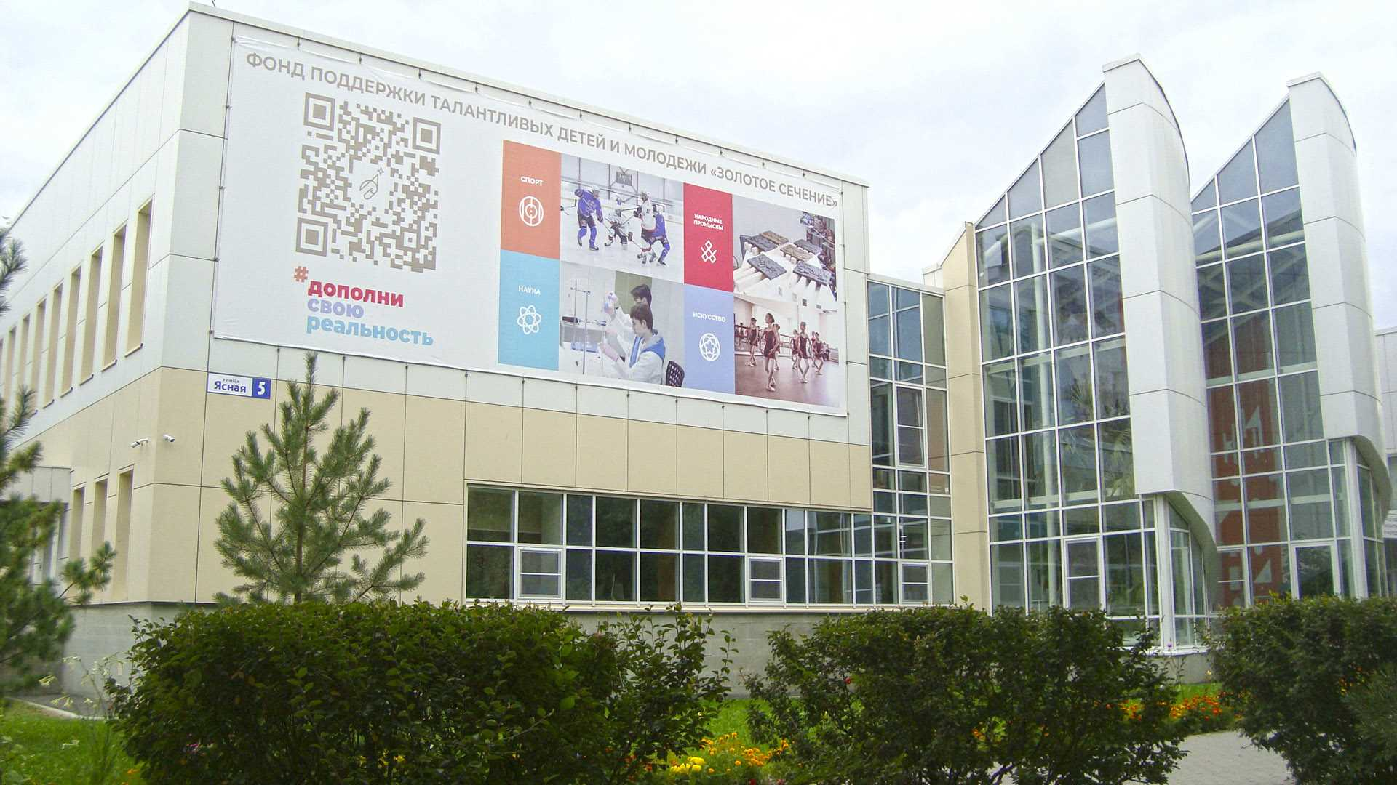

Спасибо за внимание
По вопросам обращайтесь:
+7 343 288-74-63
Екатеринбург 2025

